Slide 1
Součiny elementárních symetrických polynomů
Antonín Jančařík

Slide 2
K čemu směřujeme
K hlavní větě o symetrických polynomech.
Cílem je umět vyjádřit jednoduchý symetrický polynom jako součet součinů elementárních symetrických polynomů.

Slide 3
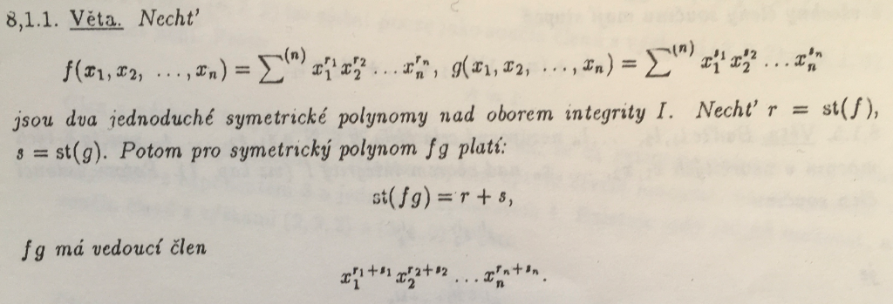
Věta 1

Slide 4
Věta 2

Slide 5
Věta 3
$n=3$
$σ_{1}∙σ_{3}$ má vedoucí člen $x_{1}^{2}x_{2}^{1}x_{3}^{1}$
Všechny členy součinu mají stupeň 4.

Slide 6
Věta 9.1.1.

Slide 7
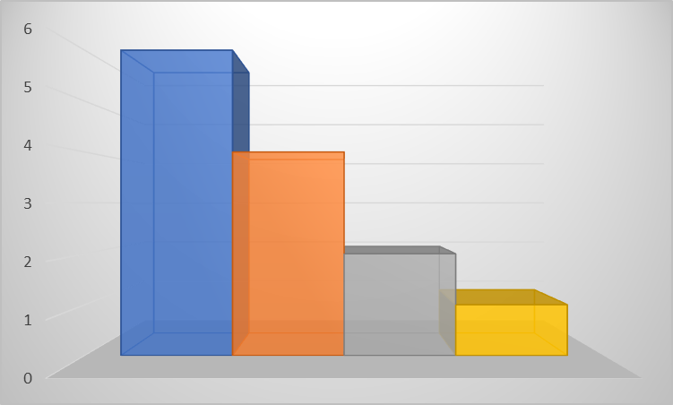
Použití věty 9.1.1.
$\sum^{(4)}{x_{1}^{6}x_{2}^{4}x_{3}^{2}x_{4}^{1}}$
Budeme vyjadřovat vedoucí člen pomocí elementárních symetrických polynomů:
Všechny 4 neurčité jsou v první mocnině: $σ_{4}^{1}$
První 3 neurčité jsou i v mocnině o 1 větší: $σ_{3}^{1}$
První dvě neurčité jsou ještě o 2 větší: $σ_{2}^{2}$
První neurčitá je tam ještě o dva stupně výše: $σ_{1}^{2}$
$σ_{1}^{2}σ_{2}^{2}σ_{3}σ_{4}^{}$ má vedoucí člen $x_{1}^{6}x_{2}^{4}x_{3}^{2}x_{4}^{1}$

Slide 8
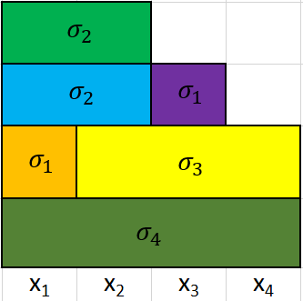
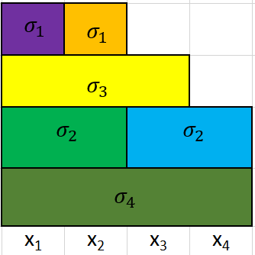
Důsledek
$σ_{1}^{2}σ_{2}^{2}σ_{3}^{}σ_{4}^{}≠\sum^{(4)}{x_{1}^{6}x_{2}^{4}x_{3}^{2}x_{4}^{1}}$, protože obsahuje i další členy,
např. $x_{1}^{4}x_{2}^{4}x_{3}^{3}x_{4}^{2}$, všechny ale mají nižší výšku.

Slide 9
Důsledek

Slide 10
Hlavní věta o symetrických polynomech

Slide 11
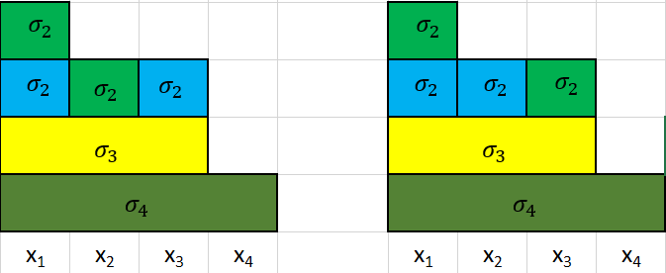
Příklad
$\sum^{(4)}{x_{1}^{4}x_{2}^{4}x_{3}^{2}x_{4}^{1}}$
$σ_{4}σ_{3}σ_{2}^{2}=\sum^{(4)}{x_{1}^{4}x_{2}^{4}x_{3}^{2}x_{4}^{1}}$ + $2\sum^{(4)}{x_{1}^{4}x_{2}^{3}x_{3}^{3}x_{4}^{1}}$+ $5\sum^{(4)}{x_{1}^{4}x_{2}^{3}x_{3}^{2}x_{4}^{2}}$+ $12\sum^{(4)}{x_{1}^{3}x_{2}^{3}x_{3}^{3}x_{4}^{2}}$
$σ_{4}σ_{3}^{2}σ_{1}=\sum^{(4)}{x_{1}^{4}x_{2}^{3}x_{3}^{3}x_{4}^{1}} \text{+ }2\sum^{(4)}{x_{1}^{4}x_{2}^{3}x_{3}^{2}x_{4}^{2}}\text{+ }7\sum^{(4)}{x_{1}^{3}x_{2}^{3}x_{3}^{3}x_{4}^{2}}$
$σ_{4}^{2}σ_{2}σ_{1}=\sum^{(4)}{x_{1}^{4}x_{2}^{3}x_{3}^{2}x_{4}^{2}}+3\sum^{(4)}{x_{1}^{3}x_{2}^{3}x_{3}^{3}x_{4}^{2}}$
$\sum^{(4)}{x_{1}^{3}x_{2}^{3}x_{3}^{3}x_{4}^{2}}=σ_{4}^{2}σ_{3}$
$\sum^{(4)}{x_{1}^{4}x_{2}^{4}x_{3}^{2}x_{4}^{1}}$= $σ_{4}σ_{3}σ_{2}^{2}−{2σ}_{4}σ_{3}^{2}σ_{1}−σ_{4}^{2}σ_{2}σ_{1}+5σ_{4}^{2}σ_{3}$
12 = 144 – 2x64 – 24 + 5x4

